Slide 1

Городское сообщество «ВелоПушкино»

Slide 2
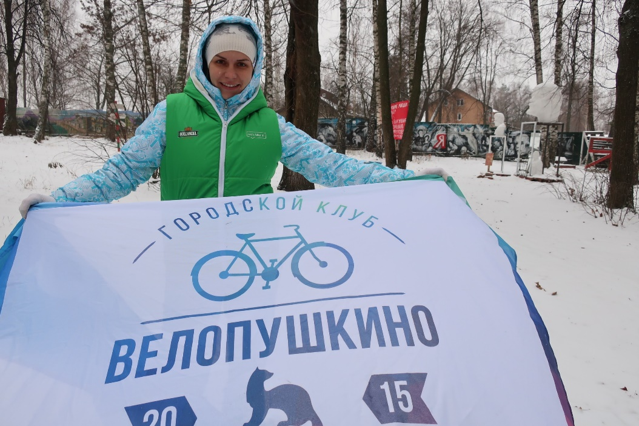
Городское сообщество «ВелоПушкино»
Цель проекта:
Развитие велоинфраструктуры в городском округе;
Популяризация ЗОЖ среди населения;
Организация досуга граждан

Slide 3
Достижения «ВелоПушкино»
выигранный грант среди физических лиц Федерального агентства Росмолодежь на реализацию проекта «Осенний велопарад в Пушкино», который собрал около 350 участников, волонтеров, спортсменов;
Лауреаты премии «Наше Подмосковье»;
группа в социальной сети Вконтакте, которая объединила более 2 000 единомышленников;
I Пушкинская ВелоЗарница – семейное мероприятие с патриотическим значением;
Lavra Bike Challenge – приключенческая гонка по Тропе в Лавру, которая собирает участником с Московской области, города Москвы, города Санкт-Петербург и других,
Велоэкскурсии по Московской области для детей и взрослых;
Обучение детей правилам дорожного движения на велосипеде в рамках спортивно-развлекательных программ. Участие приняли около 50 семей с детьми;
ВелоСубботники – участники сообщества помогают в уборке, облагораживании территории.

Slide 4
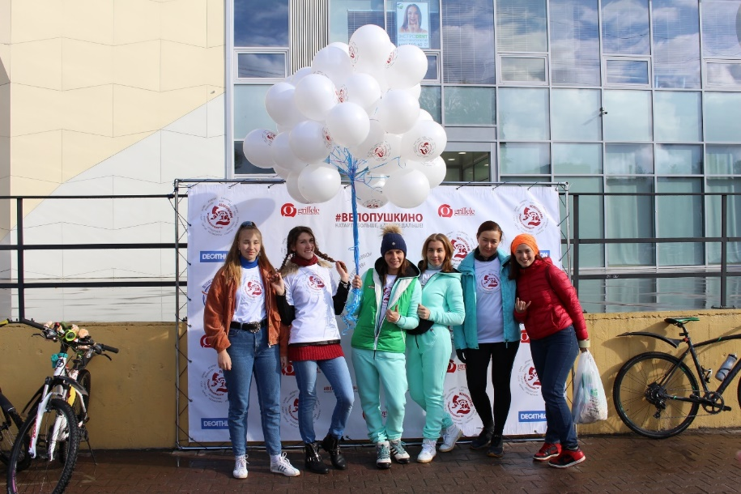
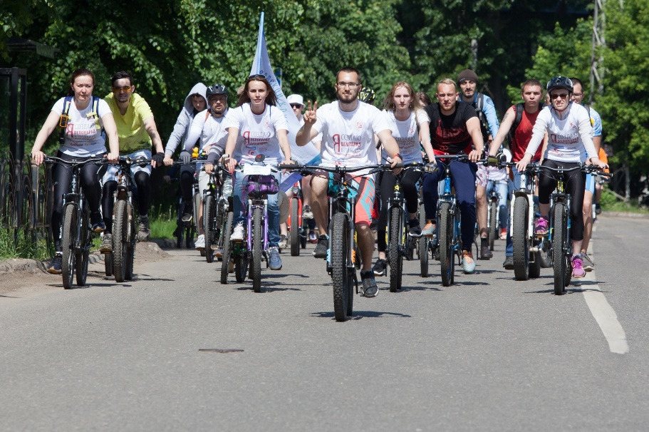
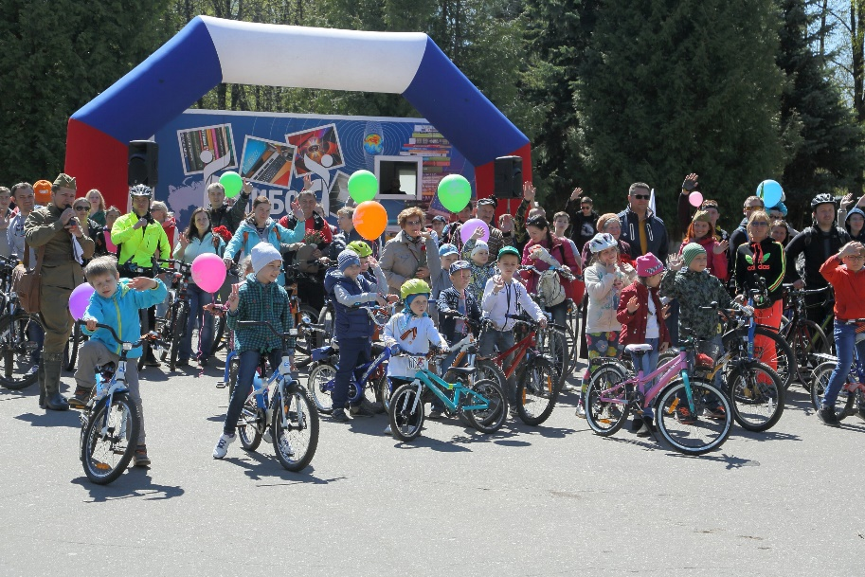
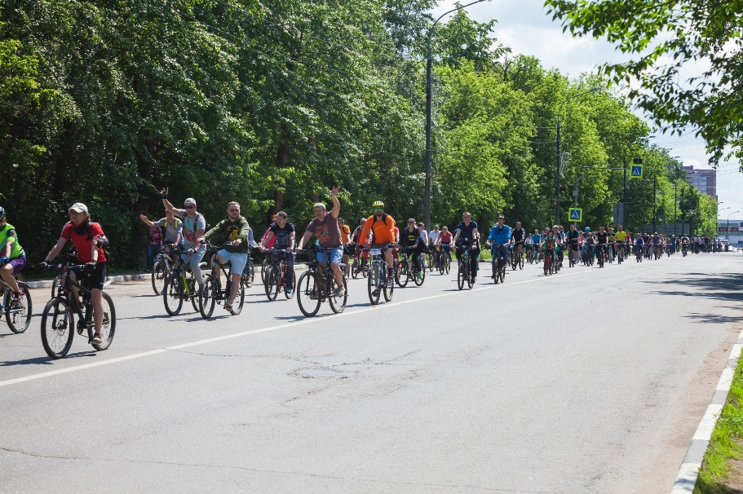
Велопарады в Пушкино собирают до 350 участников

Slide 5
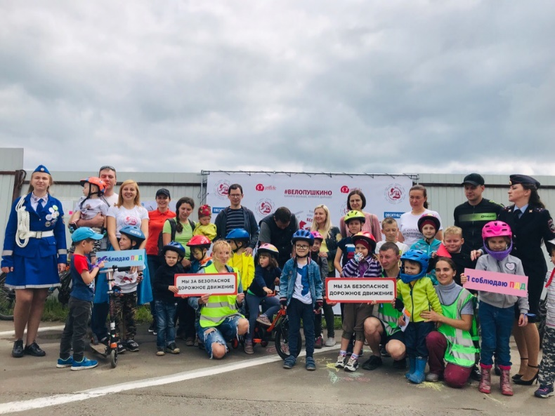
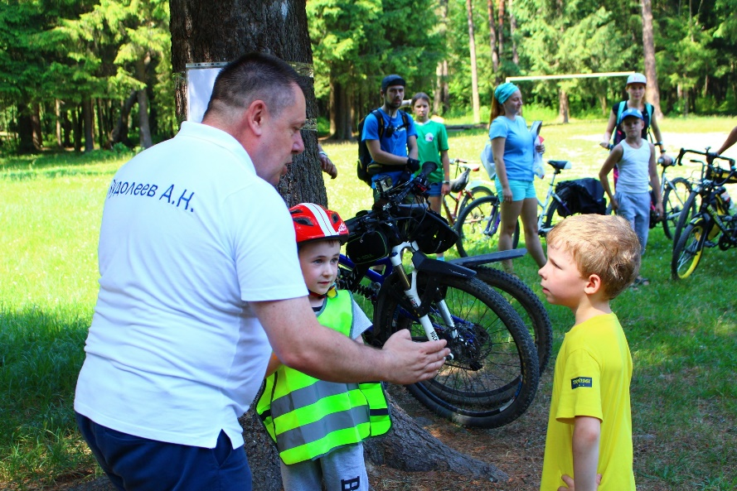
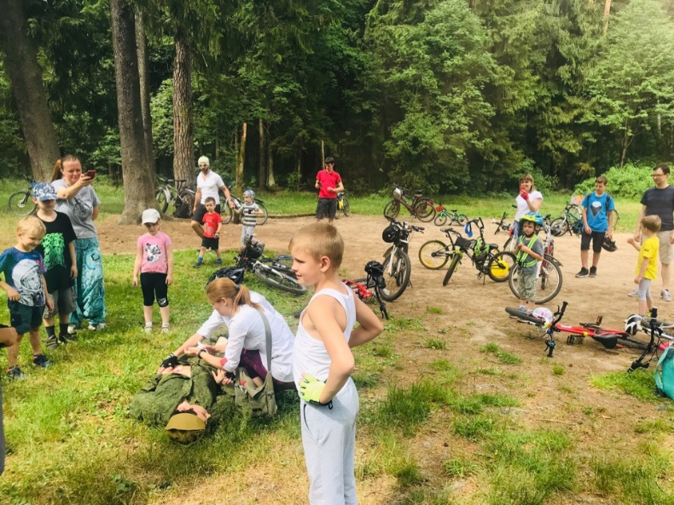
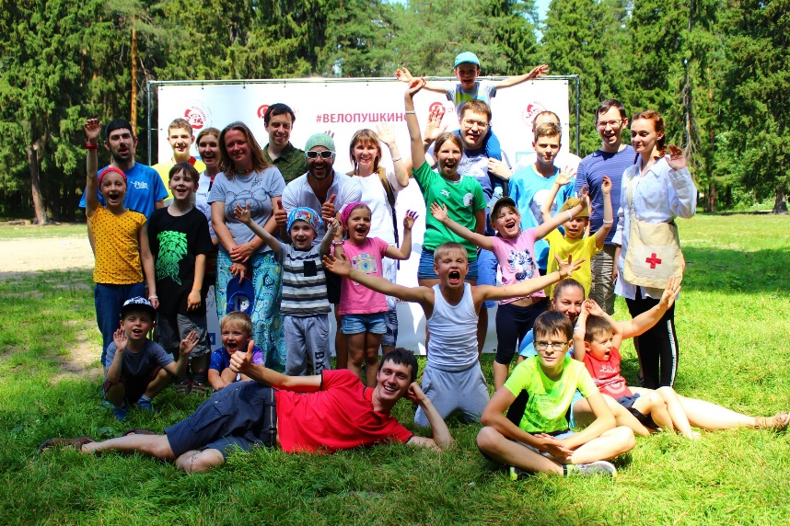
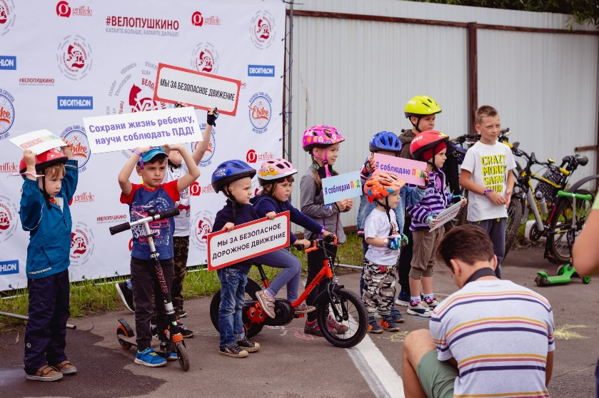
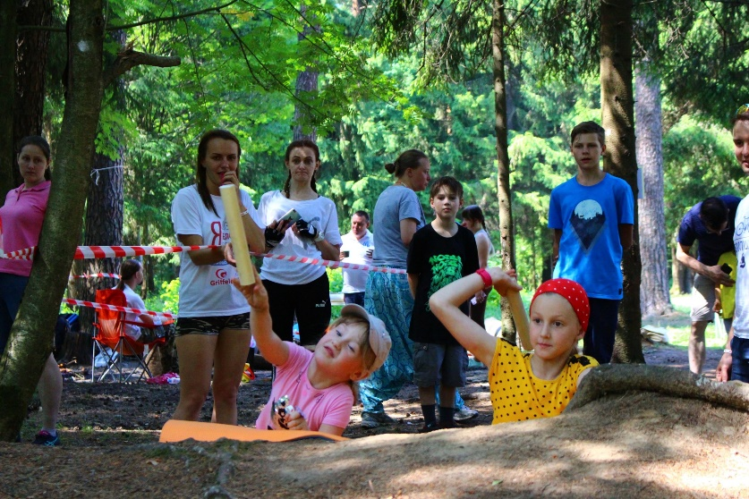
#велоДЕТИпушкино направление деятельности

Slide 6
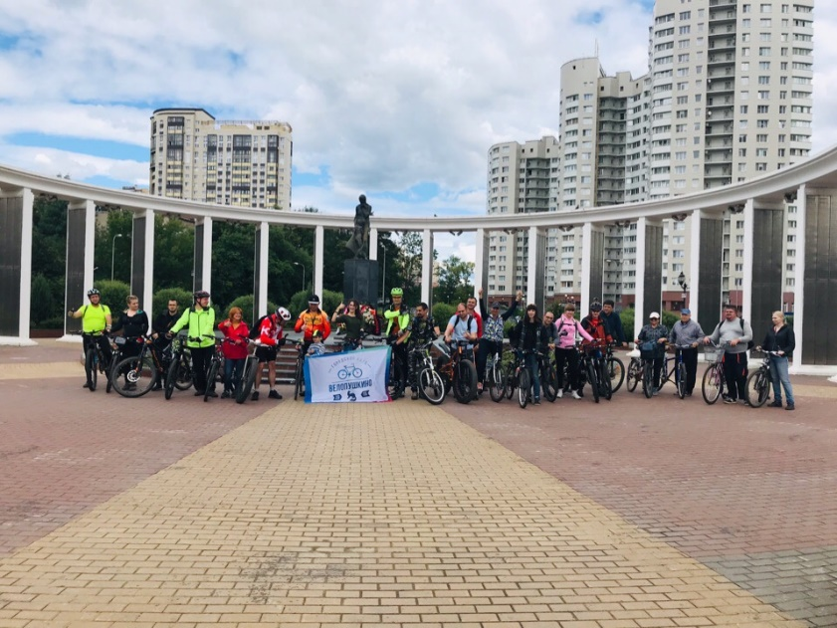
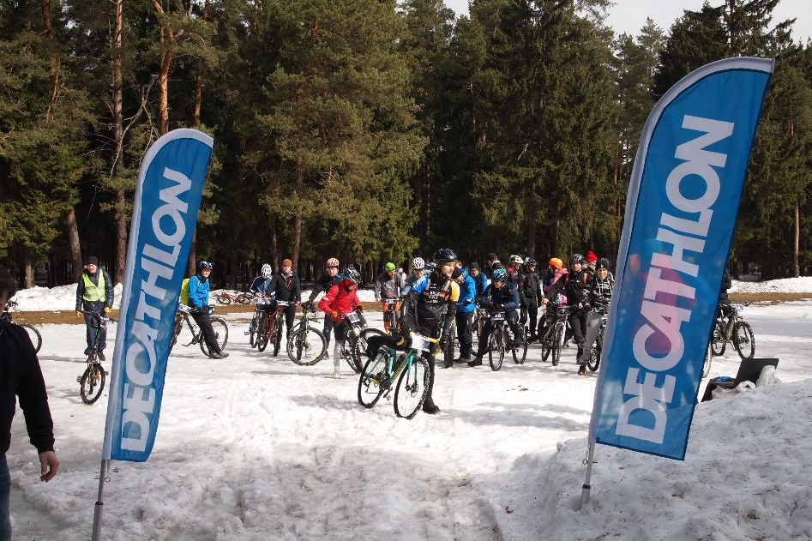
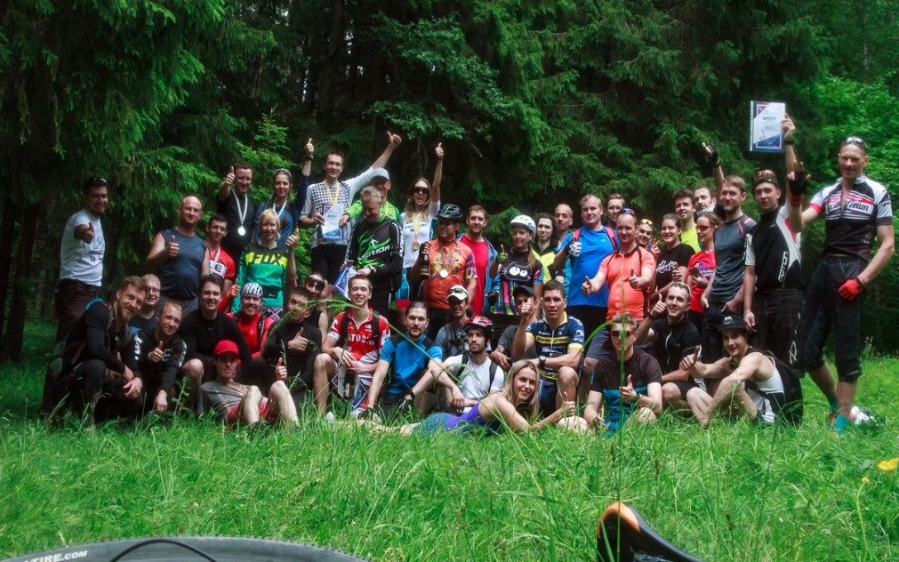
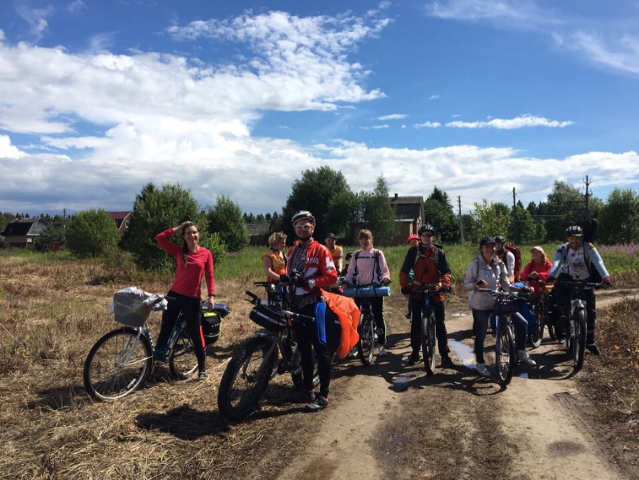
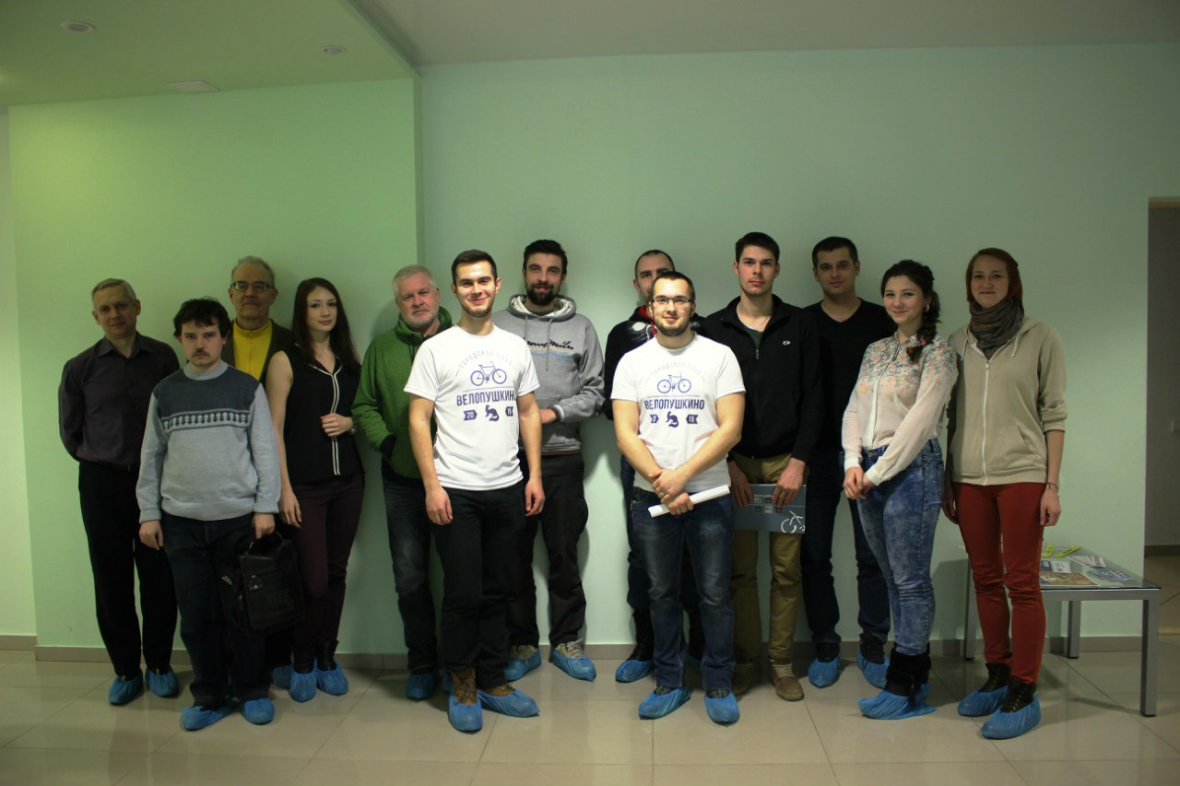
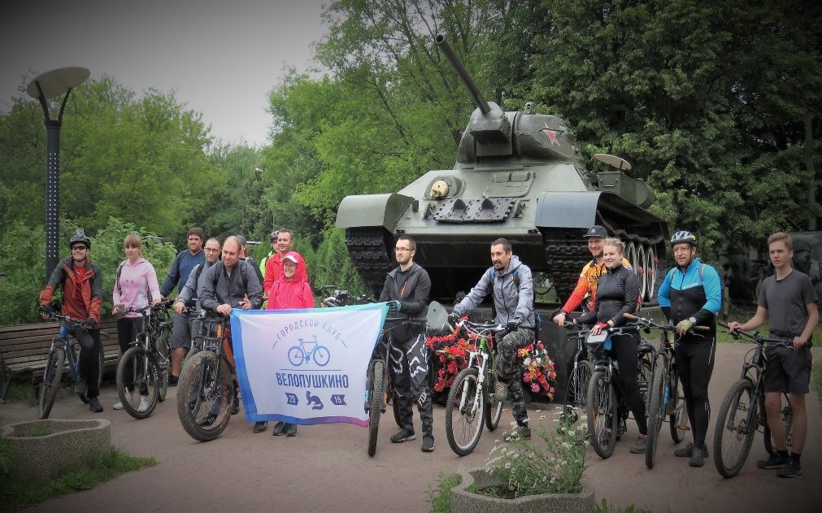
Мероприятия «ВелоПушкино»
Вело Экскурсия
Lavra Bike Challenge
Lavra Bike Challenge
Конференция
Вело Поход
Вело Экскурсия

Slide 7
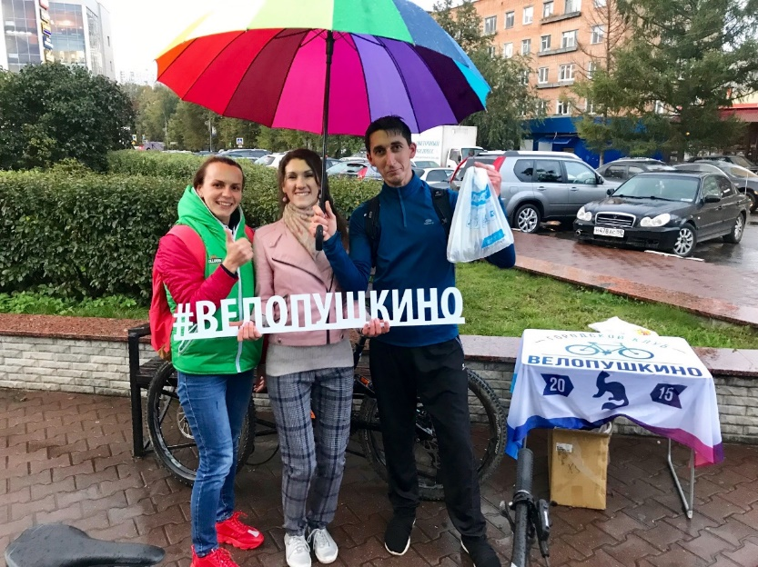
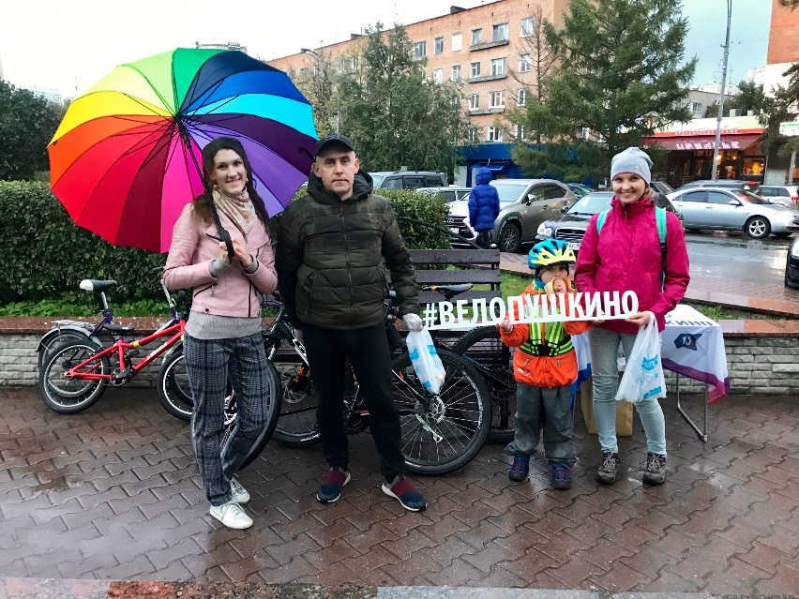
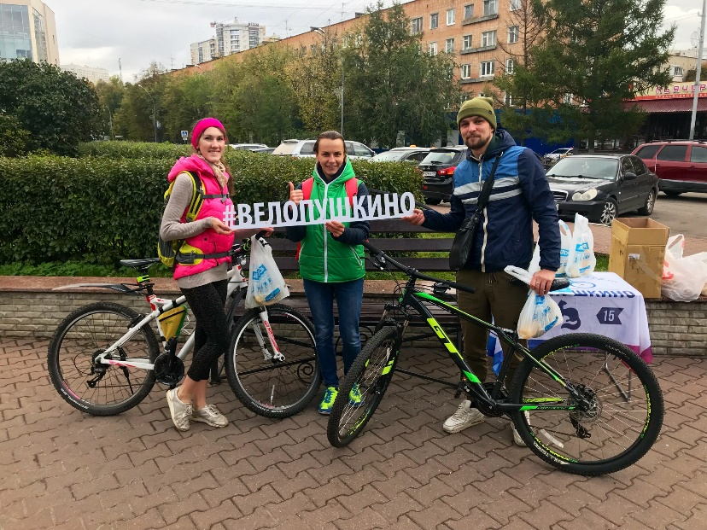
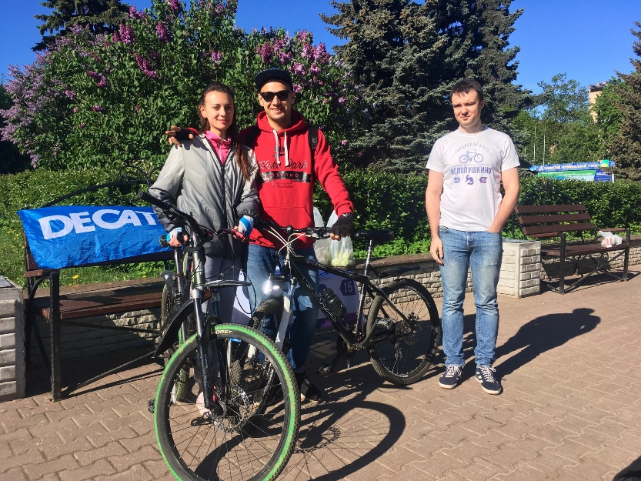
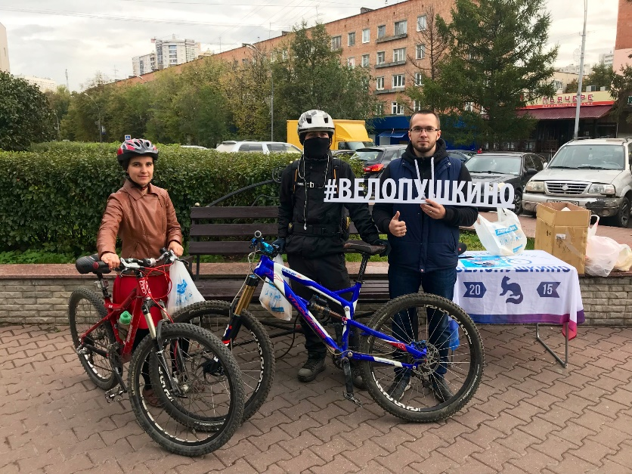
Акция «На работу на велосипеде»

Slide 8
Городское сообщество «ВелоПушкино»
Сообщество было создано инициативными гражданами в 2015 году. Сегодня «ВелоПушкино» это сообщество со своей историей, традициями, мероприятиями.
2017г., 2018 г. лауреаты премии «Наше Подмосковье».
В 2019 году Людмила Ионова выиграла грант Федерального агентства Росмолодежь с проектом «Осенний велопарад в Пушкино». Велопарад прошел 22 сентября 2019 года в рамках «Дня без автомобиля».
Велопушкино это движение, существующее на общественных началах. Вступление в сообщество добровольное. Участие в мероприятиях, выездах буднего и выходного дня бесплатное.

Slide 9
Наши 5-ти летние планы:
Зарегистрировать городское сообщество «ВелоПушкино» как спортивную организацию;
Открыть детскую велосипедную школу;
Запустить социальную рекламу по пропаганде ПДД для велосипедистов;
Провести велофестиваль, который объединит спортсменов, любителей и приверженцев ЗОЖ области;
Создать велоинфраструктуру в городе. Создать проект велосипедных маршрутов;
Популяризация велосипеда, как средства передвижения среди населения

Slide 10
Спасибо за внимание!
Ионова Людмила Дмитриевна
4992108@gmail.com

